Slide 1


TIỂU LUẬN THƯƠNG MẠI ĐIỆN TỬ
XÂY DỰNG WEBSITE BÁN TRÀ SỮA
GVHD: NGUYỄN GIA KHOA
SVTH: VÕ HỒNG PHỤNG – 2230130022
TIÊU VĨNH HÙNG – 2230130025
LỚP: 22CDTHPM01

Slide 2
NỘI DUNG BÁO CÁO
1
Tổng quan về website
3
2
Chi tiết tính năng

Slide 3

Tổng quan về website
1

Slide 4
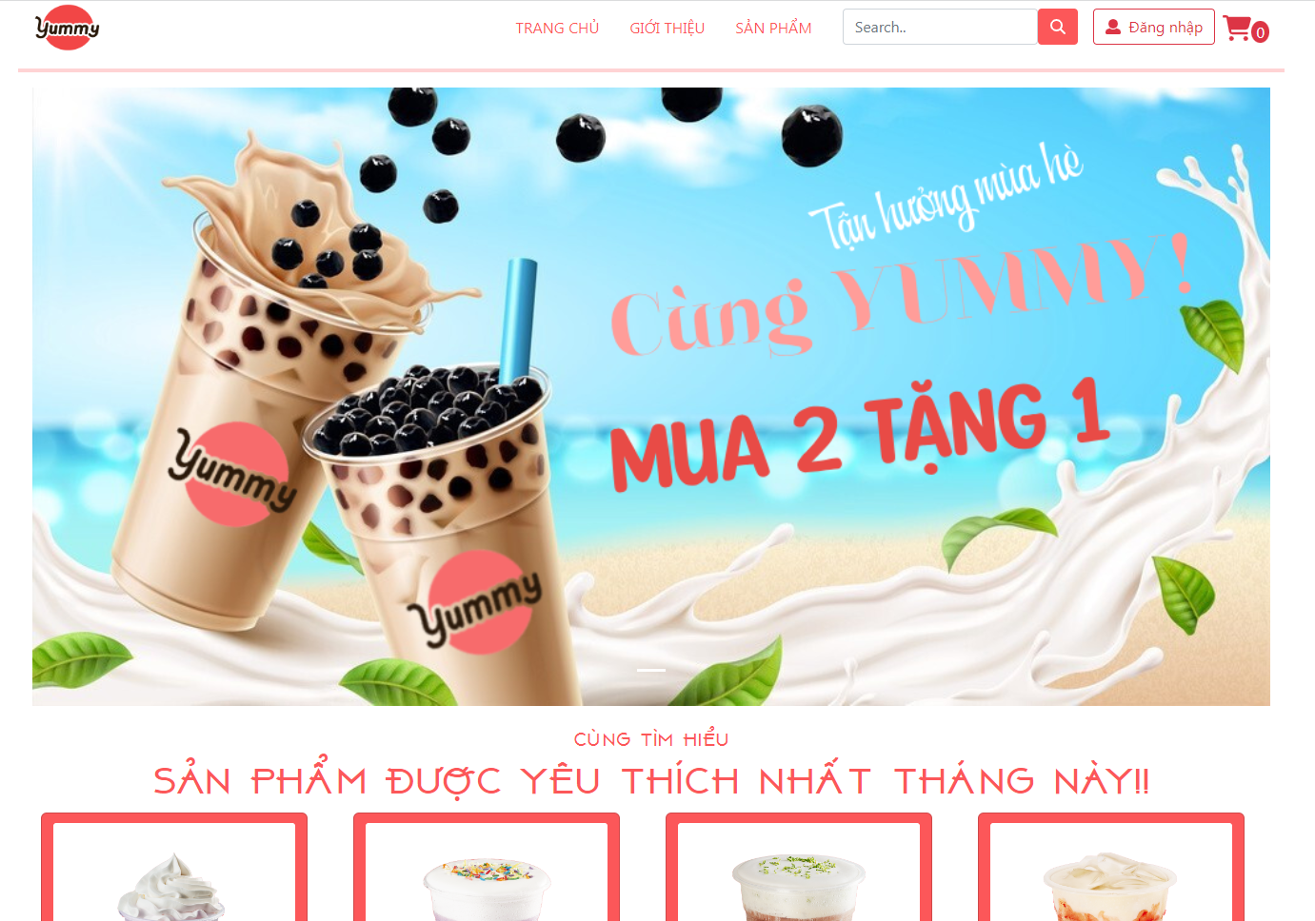
TRANG CHỦ

Slide 5
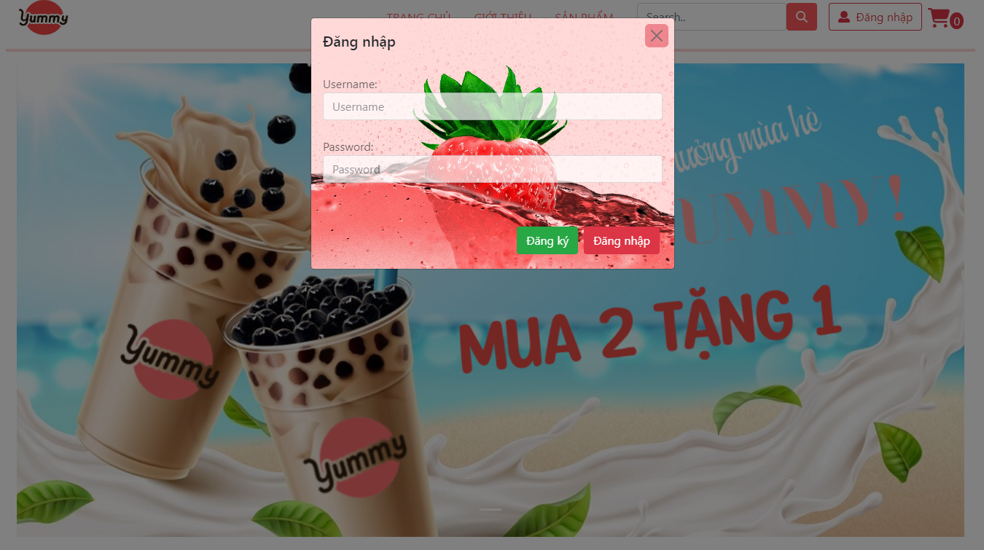
TRANG ĐĂNG NHẬP

Slide 6
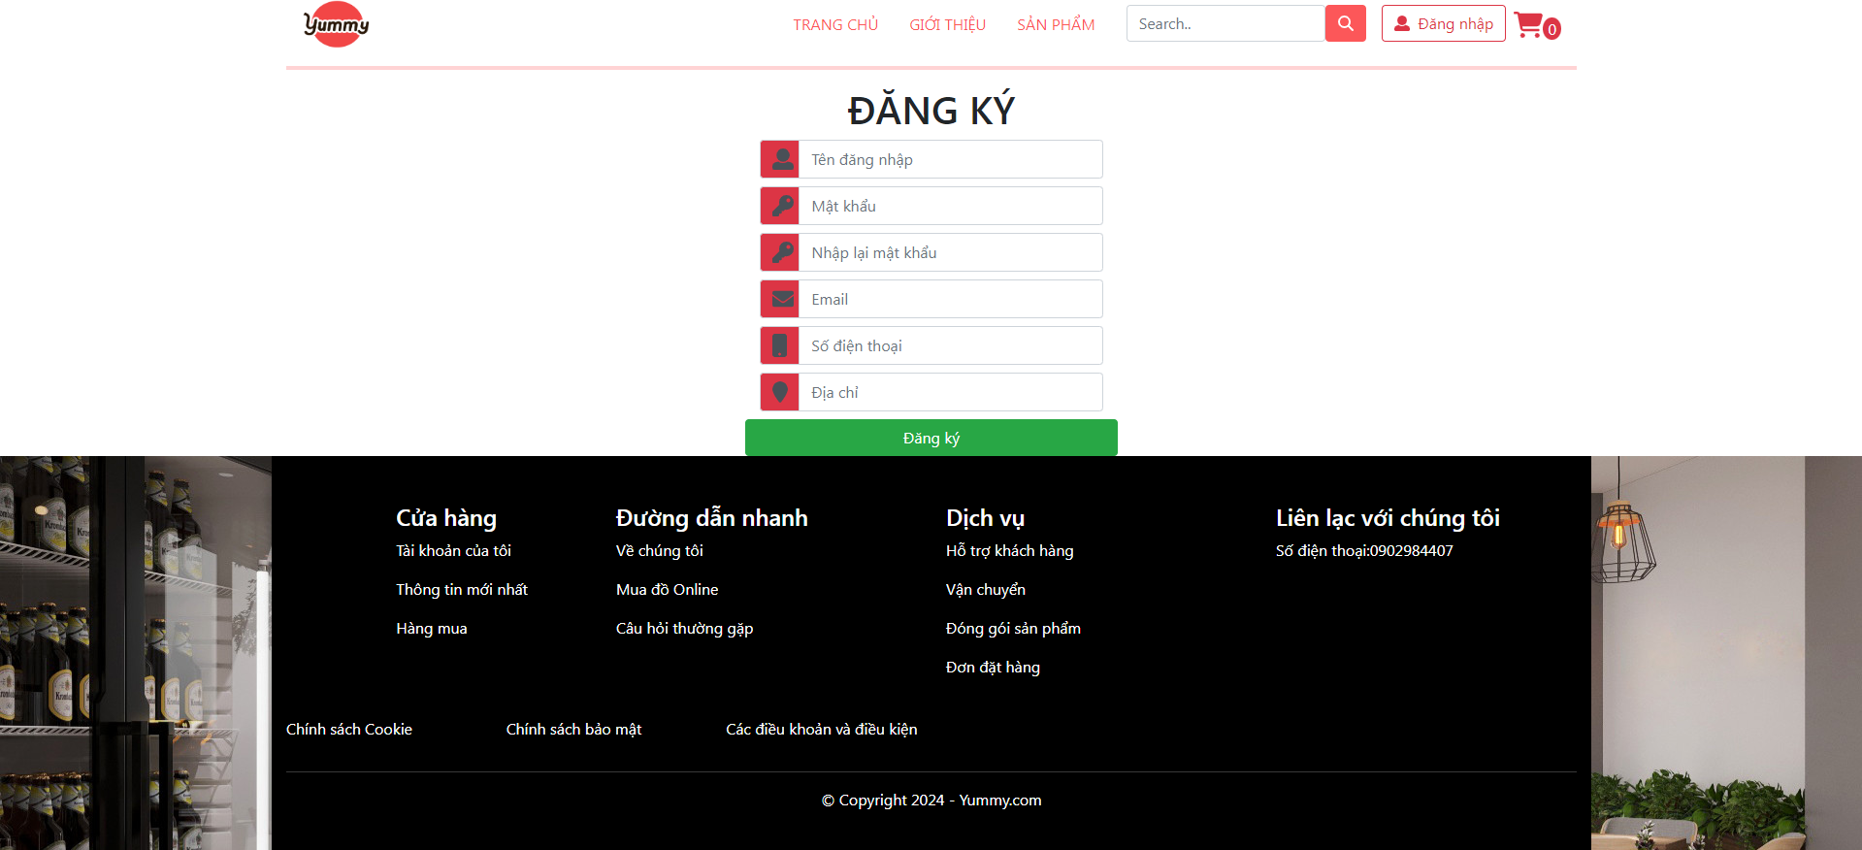
TRANG ĐĂNG KÝ

Slide 7
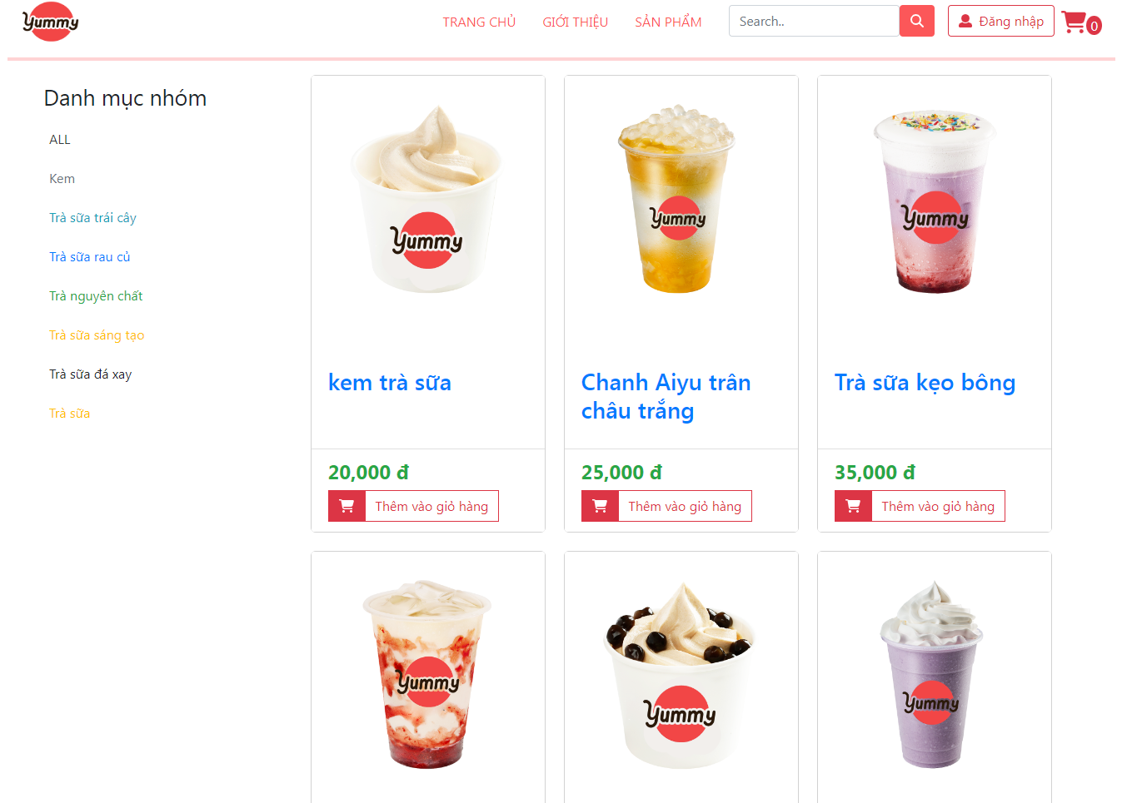
TRANG SẢN PHẨM

Slide 8
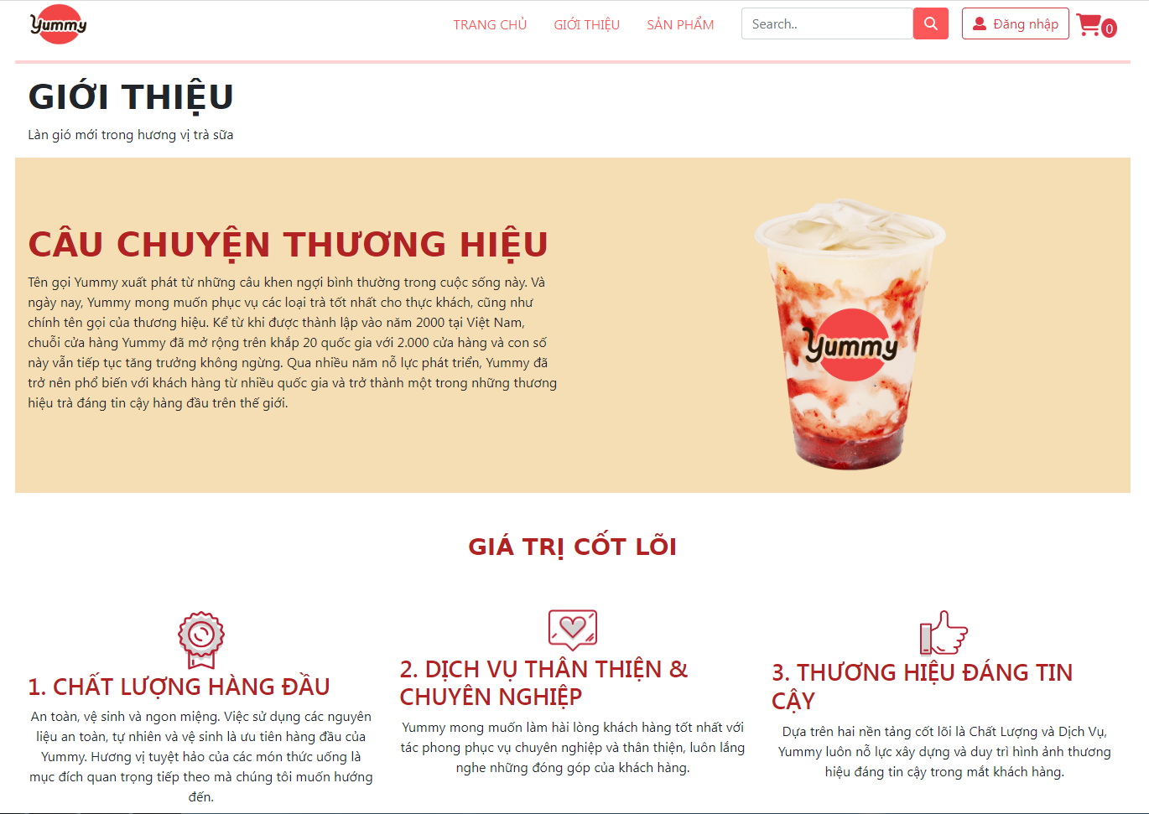
TRANG GIỚI THIỆU

Slide 9
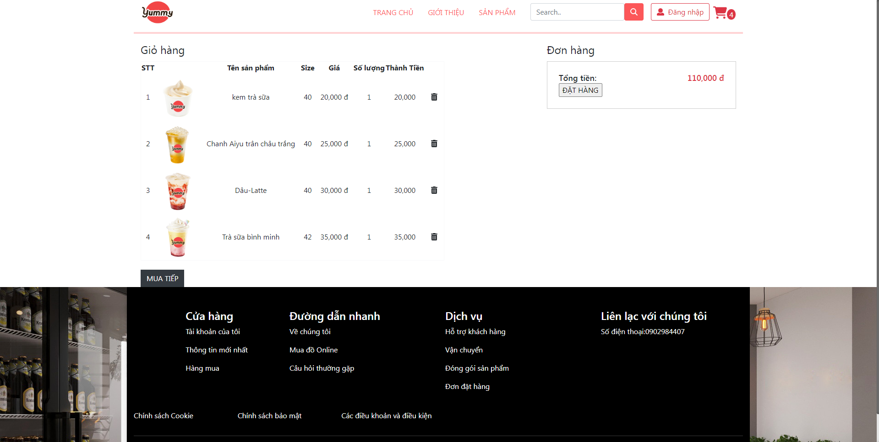
TRANG GIỎ HÀNG

Slide 10
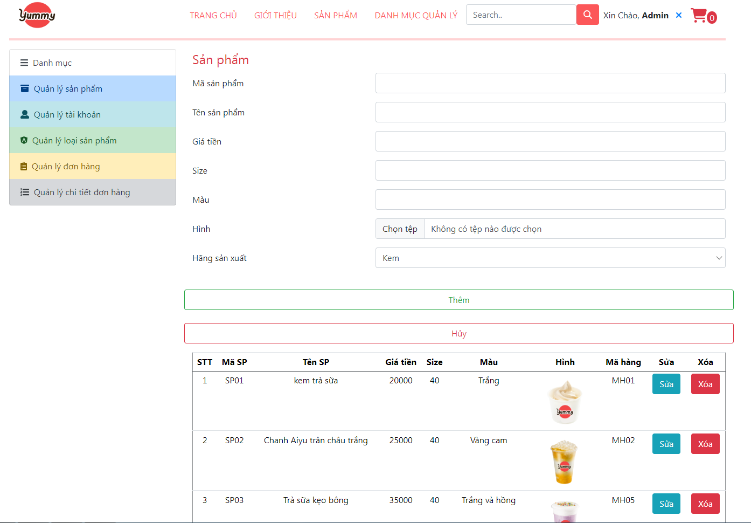
TRANG QUẢN LÝ SẢN PHẨM

Slide 11
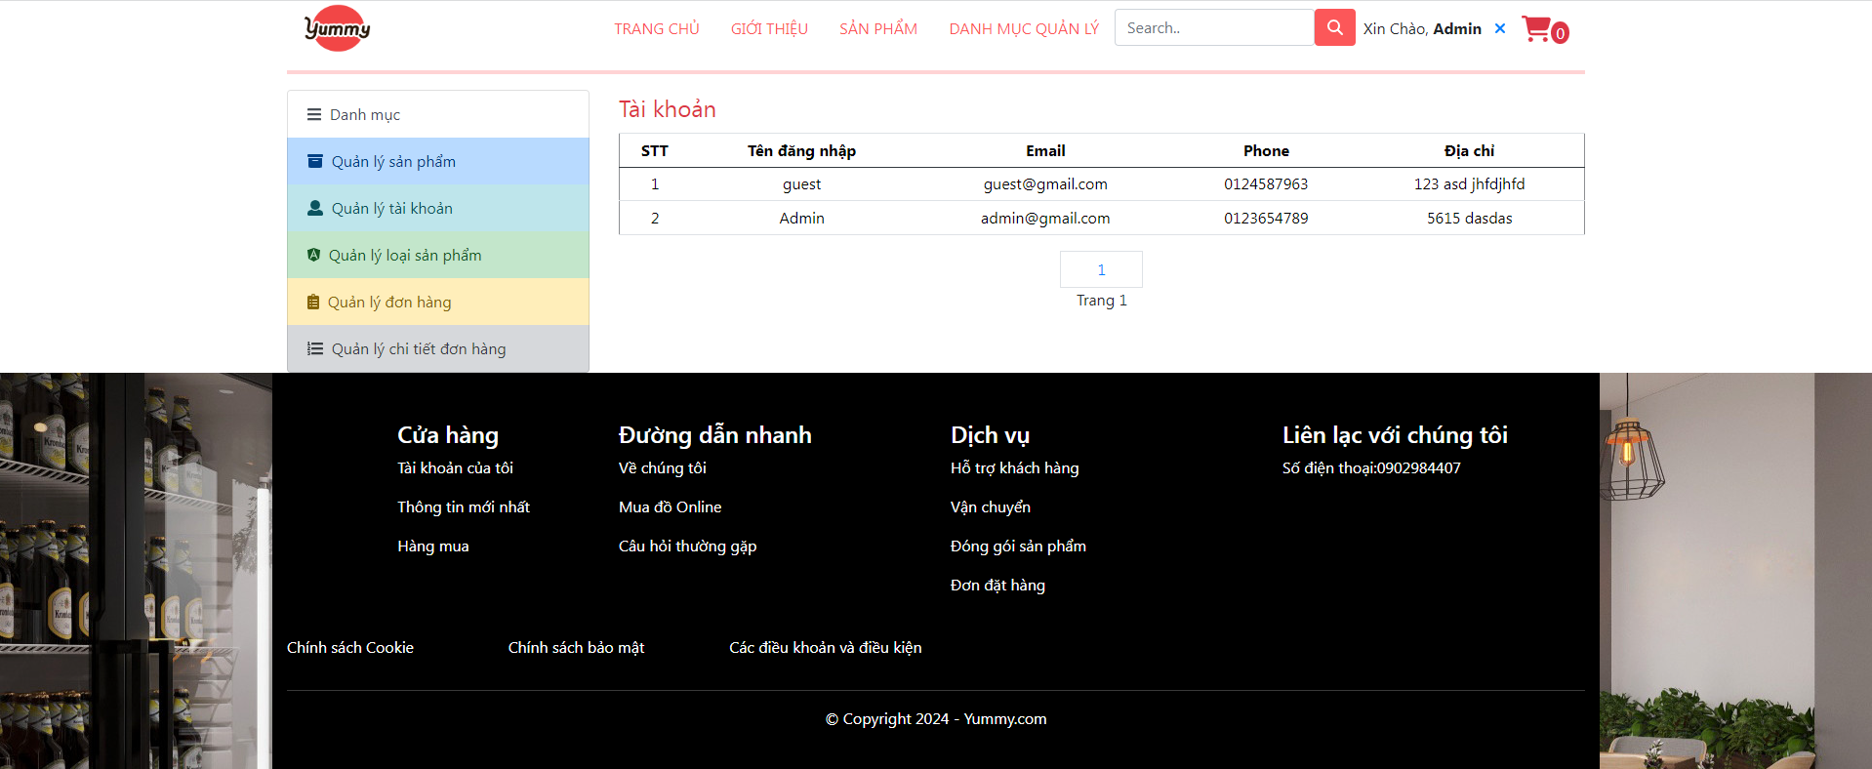
TRANG QUẢN LÝ TÀI KHOẢN

Slide 12
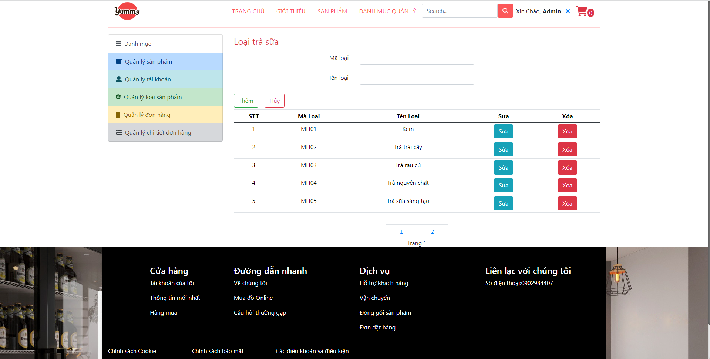
TRANG QUẢN LÝ LOẠI SẢN PHẨM

Slide 13
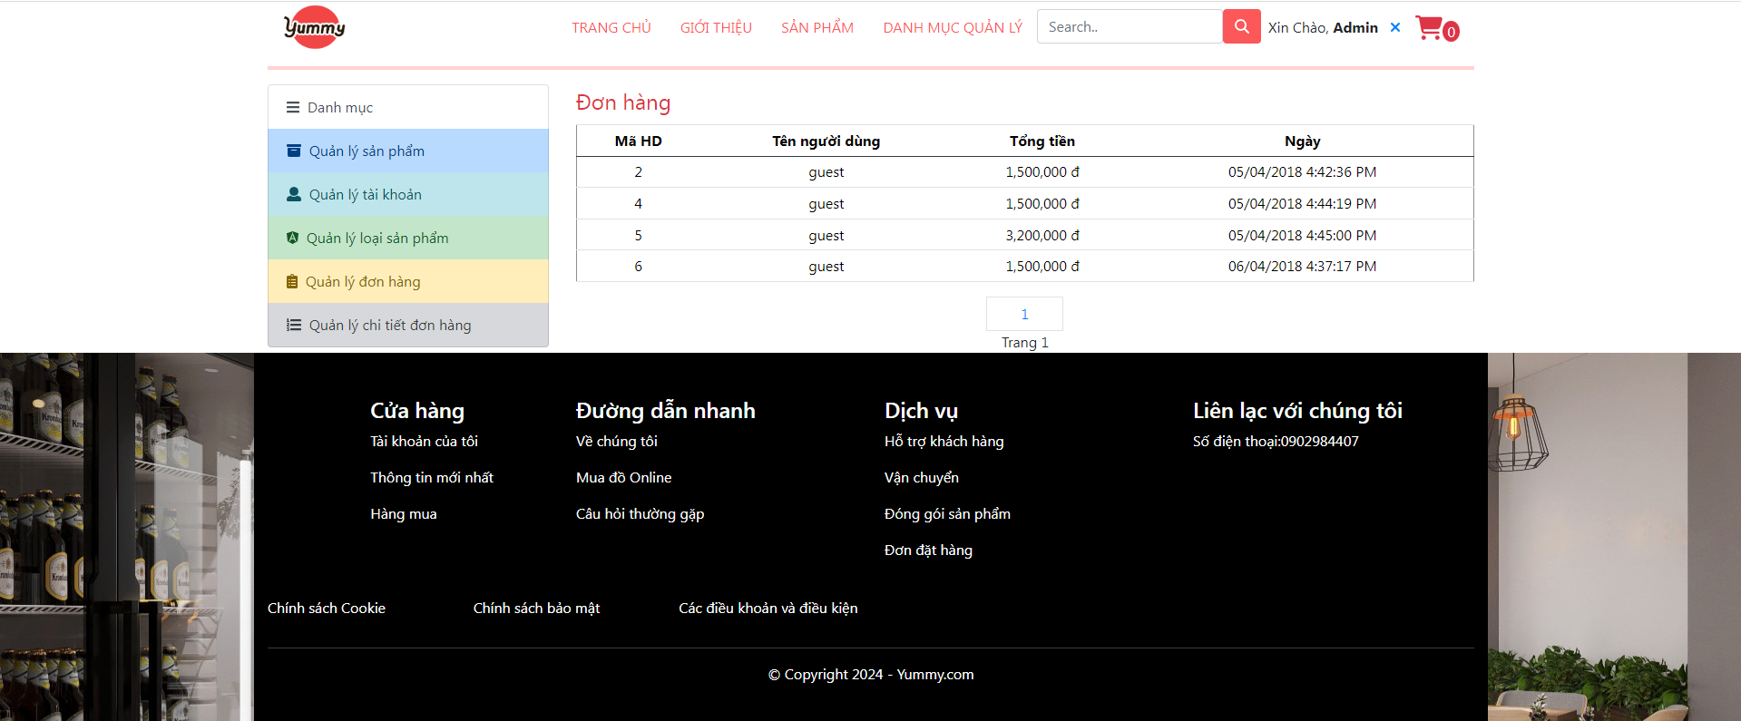
TRANG QUẢN LÝ ĐƠN HÀNG

Slide 14
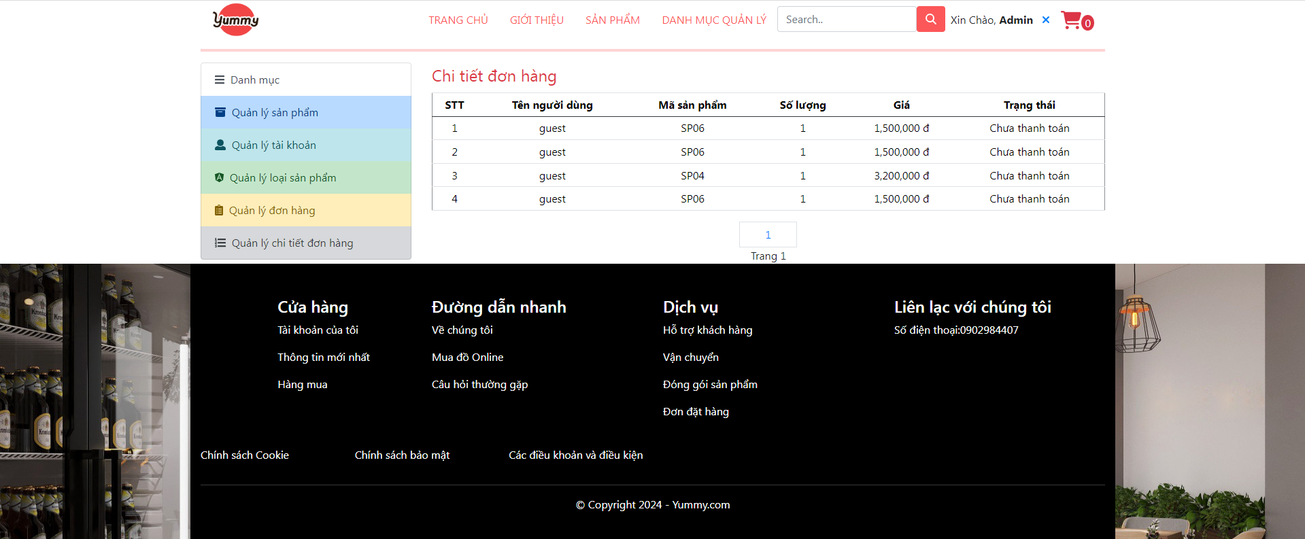
TRANG QUẢN LÝ CHI TIẾT ĐƠN HÀNG
2

